Slide 1
Tema 10: Magdan däl materiallary kiçi böleklere bölýän maşynlar we enjamlar
1. Materiallary owradyjy maşynlaryň we enjamlaryň görnüşleri hem-de tertibi.
2. Ýanak şekilli owradyjy maşynlar olaryň tertibi we ulanylyşy.
Netije.

Slide 2
Magdanyň berikligi – bu dag magdanlarynyň daşki güýç arkaly bölünmekde görkezýän garşylyklary. Magdanyň berklik görkezijisi haçan magdan gysylanda (σg) ýa-da dartylanda (σd) ýagdaýydyr.
Ýörite barlag esasynda barlanýan magdanyň ölçeg diametri d = 40…50 mm,

Slide 3
σg ýa-da σd = p/s bu ýerde: σg - magdanyň gysylandaky ýadaýy, (MPa ); σd– madanyň dartylandaky ýadaýy, (MPa); p – maýdalamak üçin täsir edýän güýç, (MN); s – barlag geçirilýän materiallyň kesilendäki meýdany,
(m²).

Slide 4
Dag magdanlarynyň berkligi şu aşakdaky görnüşlere bölünýärler:
1. Aýratyn berk 250 MPa.
2. Berk 150…250 MPa.
3. Ortaça berk 80…150 MPa.
4. Az berk 80 MPa.

Slide 5
Magdanyň portlugy - bu ýagdaýda material öz maýyşgaklykda böleklere bölünýär. Port materialyň görkezijisiniň sany, asly nusgasynyň saklanmagy ýagny böleklere bölünmezden öň urgynyň sanyna baglydyr.

Slide 6
Portlygy bilen dag madanlarynyň görnüşleri:
1. Önat port 20 urga çenli.
2. Port 2…5 urga çenli.
3. Şepbeşik 5…10 urda çenli.
4. Öňat şepeşik 10 urgudan ýokary

Slide 7
Magdanyň abraziwnosti – dag madanlary alynanda alýan enjamyň iýilmegi ýa-da kesýän enjamyň ýüzüniň zeperetmegi. Munuň dereje görkezijileriň
1 - gramm kesiji enjamyň ýüzüniň iýilýän böleginiň 1 – tonna materialy böleklemegidir buda öz arasynda böleklere bölünýärler.

Slide 8
Abraziwnost bilen dag madanlarynyň bölünişi:
1. Ýokary zeper ýetirilmegi 65…100 g/t.
2. Zener ýetirilmegi 8…65 g/t.
3. Az zeper ýetirilmegi 1…8 g/t. 15
4. Zeper ýetirilmezligi 1g/t az.

Slide 9
Materialyň uzynlygy-“a”, ini - “b” we galynlygy - “s” hem-de onuň diametri - “d” bilen ölçenilýar.
Onuň diametri “d” ortaça arifmetiki bahasy hasaplanýar: d = (a+b+s)/3

Slide 10
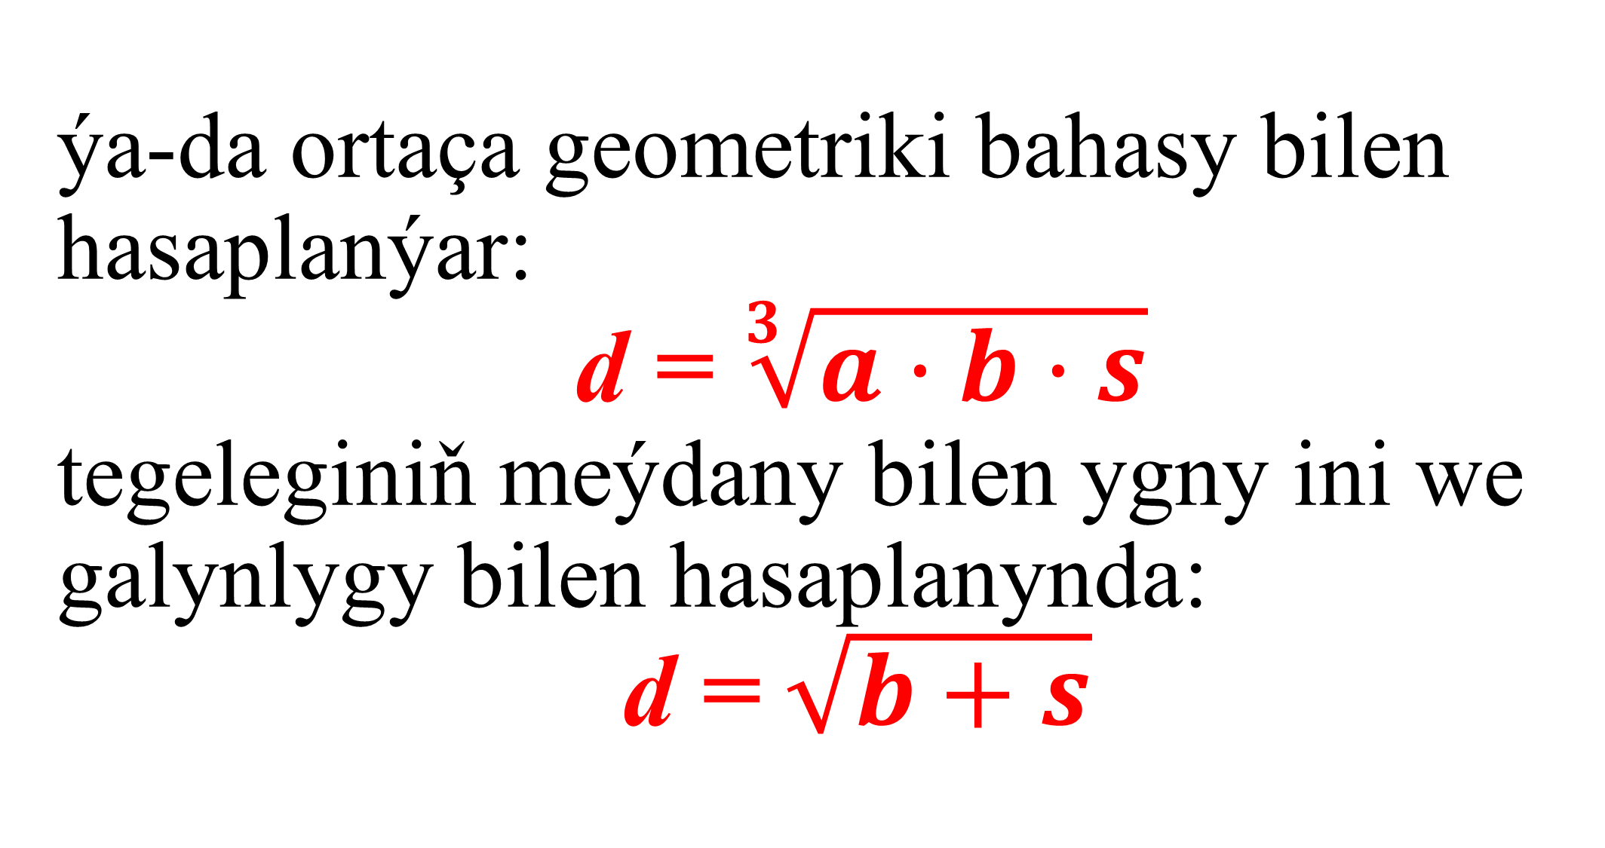
ýa-da ortaça geometriki bahasy bilen hasaplanýar: d = $\sqrt[3]{a·b·s}$ tegeleginiň meýdany bilen ygny ini we galynlygy bilen hasaplanynda: d = $\sqrt{b+s}$

Slide 11
Ownadylyş usulynyň görnüşleri:
1. Basyp döwýän - bu ýagdaýda materially iki owradyjy enjamyň arasynda gysmak.
2. Urup döwýän - bu ýagdaýda material iki owradyjy enjamyň arasynda urulýar.
3. Döwmek, bölmek, ýa-da ýarmak - bu ýagdaýda gysylan materially, owradyjy enjamyň ýiti býlekleri biri-birini gysyp materially bölýärler.

Slide 12
4. Döwüp kül etmek - bu ýagdaýda gysylan materially owradyjy enjamyň şahmat görnüşleri biri-biriniň garşy durup materially döwüp kül etmegi.
5. Sürtüp owratmak - bu ýagdaýda material biri-birine we enjamyň arasynda sürtülme netijesinde ownadylýar.

